Slide 1
Tendences sociālo pakalpojumu nodrošināšanā 2024.gada I pusgadā Sociālo pakalpojumu sniedzēju konsultatīvās padomes sēde
22.08.2024.
Rīgas valstspilsētas pašvaldības
Labklājības departamenta
Sociālā pārvalde
priekšnieka vietniece RUTA KLIMKĀNE

Slide 2
Pamatbudžeta programmu plāna īpatsvars (166 205 483 EUR jeb 10.76% no RVP pamatbudžeta )
Notes:
12 budžeta programmas, no kurām finansē sociālos pakalpojumus

Slide 3
Sociālo pakalpojumu finansējums (avots - LD gadagrāmata*), milj. EUR ​
+19.88
(18.34%)
**2024.gads - apstiprinātais budžets
Notes:
Uz ko pieaudzis:

Slide 4
Sociālie pakalpojumi 2024.gada 6 mēnešos
Sociālo pakalpojumu skaits – 71 (2023.gadā 70)
Sociālie pakalpojumi finansēti no 12 budžeta programmām, kā arī no vēl 2 budžeta programmām (LD un RDA) finansēta IT sistēmu sociālo pakalpojumu administrēšanai uzturēšana un papildinājumu izstrāde
Sociālajiem pakalpojumiem 2024.gadā plānots - 128 292 660 EUR (par 14 336 957 EUR vairāk nekā 2023.gadā (113 955 703 EUR)
Sociālajiem pakalpojumiem 2024.gada 6 mēnešos izlietoti – 60 325 712 EUR jeb 47 % no gada plāna
Notes:
Palielinājums sociālajos pakalpojumos, jo: atlīdzībai, cenu palielinājumam par apt.20%, 2023.gadā uzsākto pak.pēctecībai, atsevišķiem pakalpojumiem apjoma palielinājumam
(piemēram, SAC pacēla cenu, bērnu ilgstošā aprūpe, Krīzes intervernces pakalpojuma, psiholoģiskajai izpētei, jaunieši 18+)
2024.gadā 1 jauns sociālaispakalpojums:
1) Sociālās rehabilitācijas pakalpojums bērniem ar FT (Caritas)

Slide 5
Sociālās aprūpes pakalpojumu izdevumu īpatsvars no sociālajiem pakalpojumiem izlietotā finansējuma
2024. gada I pusgadā no sociālajiem pakalpojumiem izlietotā kopējā finansējuma (60 325 712 EUR):
28 489 303 EUR jeb 47.2% izlietoti sociālās aprūpes pakalpojumiem dzīvesvietā (aprūpe mājās, materiālais atbalsts aprūpes mājās nodrošināšanai, aprūpētā dzīvesvieta, drošības poga, siltās pusdienas, pavadonis-asistents, videovizīte)
1 196 437 EUR jeb 2% izlietoti īslaicīgās sociālās aprūpes un sociālās rehabilitācijas institūcijas pakalpojumam (sociālās gultas 1.slimnīcā (768 724 EUR) un pakalpojums bezpajumtniekiem (427 713 EUR))
10 450 372 EUR jeb 17.3% izlietoti ilgstošas sociālās aprūpes un sociālās rehabilitācijas institūcijas pakalpojumam (pansionāts)
Gads | Sociālajiem pakalpojumiem izlietotais finansējums kopā, EUR | T.sk. sociālās aprūpes pakalpojumiem dzīvesvietā, EUR | % | T.sk. sociālajām gultām, EUR | % | T.sk. pansionāta pakalpojumam, EUR | %
2024.gada I pusgads | 60 325 712 | 28 489 303 | 47.2 | 1 196 437 | 2% | 10 450 372 | 17.3%
2023 | 108 528 512 | 34 986 372 | 32.2% | 2 021 427 | 1.9% | 21 012 892 | 19.4%
2022 | 86 271 276 | 26 916 766 | 31.2% | 1 699 172 | 2% | 16 413 058 | 19%
2021 | 74 138 955 | 23 832 977 | 32% | 1 291 320 | 1.7% | 14 693 227 | 20%
Notes:
Pansionātiem samazinājies izlietotais finansējums, jo līdz minimumam samazināts izsniedzamo nosūtījumu skaits, palielinājusies rinda (uz 20.08.2024 – 846 personas). Ietekmē izlietotā finansējuma palielinājumu aprūpei mājās

Slide 6
Sociālās aprūpes pakalpojumu dzīvesvietā saņēmēju skaits
2023.gadā aprūpes mājās pakalpojumā ievērojami palielinājās pilngadīgo klientu skaits ar aprūpes apjomu virs 12 aprūpes stundām nedēļā (par 332 personām jeb 8% vairāk, 2024.g. I pusg pret 2023.g.I pusg.-par 476 personām jeb 14%), kā arī aprūpes stundas kopā palielinājās par 8%(2024.g. I pusg pret 2023.g.I pusg.-13%)
aprūpējamo bērnu skaits palielinājās no 538 bērniem 2022.gadā līdz 770 bērniem 2023.gadā (par 232 jeb 43% vairāk); (2024.g. I pusg. pret 2023.g.I pusg.-par 197 personām jeb 33%)
materiālā atbalsta saņēmēju skaits samazinājās (par 367 personām jeb 8%, (2024.g. I pusg. pret 2023.g.I pusg.-par 40 personām jeb 1%), identificēti 293 klienti, kas 2023. gadā saņēmuši aprūpes mājās pakalpojumu gan materiālā atbalsta veidā, gan pakalpojuma sniedzēja veidā, no kuriem lielākā daļa (256 klienti) gada laikā mainījuši aprūpes pakalpojuma saņemšanas veidu no materiāla atbalsta uz pakalpojumu sniedzēja sniegtu pakalpojumu
aprūpētās dzīvesvietas pakalpojumu 2023.gadā saņēma 105 personas (2022.gadā – 95 personas, 2021.gadā - 91), 2024.g. I pusg. – 73 personas
Notes:
*Kopējā klientu skaita palielinājuma datus 2023.gadā ietekmē 2022.gadā aktuālā pakalpojuma COVID-19 aprūpes mājās pakalpojuma klientu skaits (2022.gadā - 125), kas 2023.gadā (gada sākumā) bija nepieciešams tikai 10 klientiem. Tā kā šis pakalpojums bija specifisks, īslaicīgs pakalpojums, tad šie dati nav iekļauti kopējā klientu skaitā

Slide 7
Sociālās aprūpes dzīvesvietā pakalpojumiem plānotais finansējums un izdevumi, EUR
2024.gada I pusgada izpilde (19 424 192 EUR jeb 55.5% no gada plāna) pārsniedz 2024.gadā plānoto finansējumu (34 974 166 EUR) par 1 937 109 EUR
 | 2022 |  |  |  | 2023 |  |  |  | 2024
 | pamatbudžets | pēc grozīj. Nr.1 | pēc grozīj. Nr.2 | izpilde (uz gada beigām) | pamatbudžets | pēc grozīj. Nr.1 | pēc grozīj. Nr.2 | izpilde (uz gada beigām) | plāns | izpilde (uz 01.07.2024.)
pilngadīgas personas | 20 768 473 | 22 570 083 | 22 670 082 | 22 704 830 | 22 739 632 | 27 393 110 | 28 785 981 | 29 396 675 | 30 507 814 | 16 712 771 (54.8%)
bērni | 1 364 156 | 2 215 331 | 2 280 011 | 2 230 182 | 2 129 913 | 2 887 278 | 3 938 403 | 4 043 225 | 4 466 352 | 2 711 421 (60.7%)
Kopā | 22 132 629 | 24 785 414 | 24 950 093 | 24 935 012 | 24 869 545 | 30 280 388 | 32 724 384 | 33 439 900 | 34 974 166 | 19 424 192 (55.5%)
Notes:
Finansējuma palielinājumu ietekmēja ne tikai pieprasījums pēc pakalpojuma, bet arī aprūpes mājās pakalpojuma cenas izmaiņas – palielinājums par vienu aprūpes stundu no 2022.gada februāra bija no 6.12 uz 6.29 euro un no 2023. gada februāra – uz 7.86 euro par vienu aprūpes stundu. No 2024.g. 1.aprīļa cena – 8.20 EUR.
Pieaugot aprūpes mājās pakalpojuma apjomam, jau vairākus gadus pamatbudžetā gada sākumā plānotā summa ir nepietiekoša, kā rezultātā budžeta grozījumos tiek lūgts finansējuma palielinājums, jo pamatbudžetā netiek iekļauts prognozējamais pakalpojuma apjoma pieaugums tekošajam gadam;
2023.gada budžeta grozījumos aprūpes dzīvesvietā pakalpojumiem piešķirts par 8 570 355 EUR vairāk nekā sākotnēji bija plānots pamatbudžetā (palielinājums no 24 869 545 līdz 33 439 900 EUR);

Slide 8
SAC pilngadīgām personām pakalpojuma vietu un klientu skaits (1)
Notes:
2024.gadā vietu skaits jau ir mazāks nekā 2021.gadā

Slide 9
SAC pilngadīgām personām pakalpojuma vietu un klientu skaits (2)
2023.gadā palielinājās pakalpojuma saņēmēju skaits par 114 personām - 2901 (2022.gadā – 2787). 2024.gadā mazāks klientu skaits (2466), jo martā apturēta, no aprīļa samazināta līdz minimumam nosūtījumu izsniegšana dēļ ierobežotā finansējuma;
2023.gadā RSAC vietu skaits samazināts par 45 (notika remontdarbi, labiekārtošana, demenču nodaļu izveide, lai nodrošinātu klientiem pēc iespējas kvalitatīvāku pakalpojumu), kopā nodrošinot 611 vietas; no 5.04.2024. palielināts vietu skaits par 22 vietām, kopā 633 vietas, rindas virzības nodrošināšanai;
2023.gadā SAC līgumorganizācijās nodrošinātas līdz 1580 vietām (2022.gadā – līdz 1540); 2024.gadā vietu skaits pakāpeniski samazināts nepietiekošā finansējuma dēļ (2024.g. augustā – 1385, kas jau ir mazāks nekā 2022.gadā); uz 20.08.2024. līgumorganizācijās ir 418 brīvas vietas;
personu skaits RSD koordinētajā rindā uz 31.12.2023. bija 532 personas, kas ir par 103 personām vairāk nekā 31.12.2022. (451); uz 20.08.2024. – 846 personas;
uz 20.08.2024. no rindā reģistrētajām personām ap 25% jau atrodas SAC (vismaz 123 personas) vai ĪSA (ap 70 personas) un ap 42% saņem aprūpi mājās un gaida pašvaldības līdzfinansējumu SAC pakalpojuma saņemšanai (gaidīšanas laiks palielinājies no 3 mēnešiem 2023.gadā līdz pat 9 mēnešiem 2024.gadā);
2023.gadā ģimenes tipa SAC pakalpojumu 2023.gadā saņēma par 73 personām vairāk - 676 personas (2022.gadā – 603); 2024.g. I pusg. – 554 personas (samazinājums dēļ rindas lēnās virzības);
klienti kļūst aprūpējamāki, SAC pakalpojuma sniedzēji palielina vietu skaitu personām ar demenci
Notes:
2023.gadā pašvaldībai bija piešķirts valsts budžeta līdzfinansējums 487 083 EUR apmērā SAC institūciju aprūpētāju atalgojuma nodrošināšanai, kas 2024.gadā netika turpināts. Ar šo finansējumu pašvaldība varētu nodrošināt papildus ap 60 vietām līgumorganizāciju SAC institūcijās. Minētā iemesla dēļ 2024.gadā izsniedzamo nosūtījumu skaita limits ir samazināts, kas ir atstājis ietekmi uz daudz lēnāku SAC rindas virzību;

Slide 10
Sociālie pakalpojumi bērniem ar funkcionāliem traucējumiem (bērni ar FT)
Salīdzinot ar iepriekšējo gadu, sociālos pakalpojumus saņem par gandrīz 80 bērniem ar FT vairāk.
Atbilstoši bērnu ar FT vajadzībām, pašvaldībā ir rasta iespēja 2024.gadā palielināt bērnu ar FT skaitu sociālās rehabilitācijas un apmācības pakalpojumam no 16 uz 21 klientiem.
Lielākais bērnu ar FT pieaugums sociālajos pakalpojumos 2024.gadā ir - agrīnās korekcijas apmācība «Portidža» +14 bērni ar FT (103/89); psihologa vaučeram + 14 bērni ar FT (19/5) un individuālās rehabilitācijas programmas +13 bērni ar FT (52/39).
Aprūpes mājās pakalpojumu 2024.gada I pusgadā saņēmuši par 192 bērniem ar FT vairāk kā 2023.gada I pusgadā (811/619). No aprūpes mājās pakalpojuma veidiem vispieprasītākais ir - individualizēta aprūpe mājās, kuru saņem 56% jeb 457 bērni ar FT, pakalpojuma veidā saņem 41% jeb 329 bērni ar FT un materiālā atbalsta veidā saņem 3% jeb 25 bērni ar FT.
2024.gada novitātes:
01.11.2023. tika uzsākts sociālās rehabilitācijas pakalpojums bērniem ar funkcionāliem traucējumiem viņu likumiskajiem pārstāvjiem. Pakalpojumu, ko nodrošina nodibinājums «Latvijas Bērnu atbalsta fonds», izmanto 30 ģimenes.
20.02.2024. tika uzsākts sociālais pakalpojums - Sociālās rehabilitācijas programmas bērniem un jauniešiem ar funkcionāliem traucējumiem. Pakalpojumu, ko nodrošina nodibinājums «Caritas Latvija», izmanto 40 ģimenes.

Slide 11
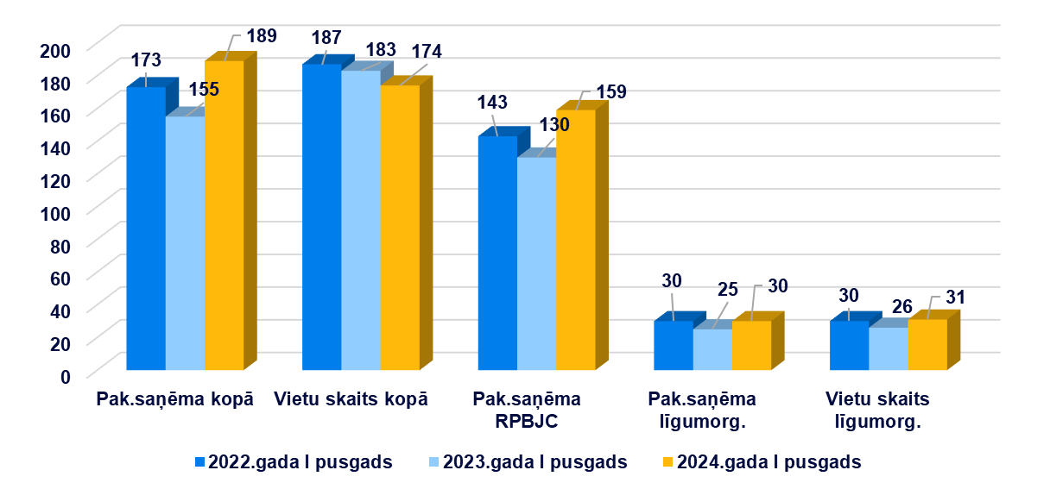
Ilgstoša sociālā aprūpe un sociālā rehabilitācija Rīgas Bērnu, jauniešu, ģimeņu sociālā atbalsta centrā un līgumorganizācijās (saņēmēji un vietas)
Kopš 2023.gada beigām strauji pieaug institucionālā aprūpē nonākušo bērnu skaits, galvenokārt pusaudži. Salīdzinot ar 2022.gadu, 2023.gadā RBJĢSAC uzņemti par 24 bērniem vairāk, galvenokārt, pusaudži vecumā no 13 līdz 17 gadiem. Savukārt 2024.gada I pusgadā RPBJĢSAC uzņemti jau 15 bērni. Kopējais bērnu skaits, kas 2024.gada 6 mēnešos saņēmuši pakalpojumu RBJĢSAC ir 159 bērni, un tas ir augstākais rādītājs pēdējos gados.
2024.gada I pusgadā pakalpojumu kopumā saņēma 189 bērni, kas ir par 30 bērniem vairāk nekā 2023.gada I pusgadā - 159.
2024.gadā ir samazināts vietu skaits RBJĢSAC, ņemot vērā, ka mainās bērnu «profils», pieaug mentālās un uzvedības grūtības, līdz ar to arvien vairāk bērniem nepieciešams nodrošināt dzīvošanu pa vienam, vai mazās grupās – līdz 2 bērniem vienā istabā.
Arvien lielākas grūtības nodrošināt bērnu uzņemšanu institūcijās arī ārpus Rīgas, nav kapacitātes un īpaša uzmanība jāpievērš bērnu «savietošanai».

Slide 12
Sociālās rehabilitācijas programmas bērniem/jauniešiem ar uzvedības traucējumiem
Salīdzinoši ar iepriekšējiem gadiem, kopumā 2024.gada I pusgadā pakalpojumu saņēmēju loks ir palielinājies, pateicoties piešķirtajam finansējumam un pakalpojumu sniedzēju kapacitātei.
Sākot no 2023.gada lielākā apjomā nodrošināta:
programma «Pārinieks» (+15 vietas mēnesī),
uzsākti programmu «Dari» un «Palēciens» III posmi (kopš uzsākšanas pakalpojumu izmantojuši 29 jaunieši),
uzsākta IP ar izmitināšanu (+ 4 jaunieši).
Saglabājoties augstam pieprasījums pēc sociālās rehabilitācijas programmām, izstrādes stadijā ir:
sociālās rehabilitācijas programmas izveide bērniem ar saskarsmes un uzvedības grūtībām vecumā no 9-13 gadiem;
mērķētāka sociālā darba pakalpojuma satura aprobācija programmai «Pārinieks», primāri sniedzot atbalstu bērna mentālās veselības uzlabošanai un sekundāri uzvedības korekcijai;
“Resiliences pieturas” izveide t/C Origo telpās un Mobilā ielu jaunatnes darba attīstība Rīgas apkaimēs; iesaistot jauniešus jēgpilnās brīvā laika (t.sk. sporta un radošās) mirkļaktivitātēs
sociālās rehabilitācijas programmas “SPĒKS” izveide, jauniešiem no 13 līdz 17 gadiem ar uzvedības grūtībām (smagā riska kategorijas jaunieši ar psihotropo vielu atkarību, kriminālu sodāmību).

Slide 13
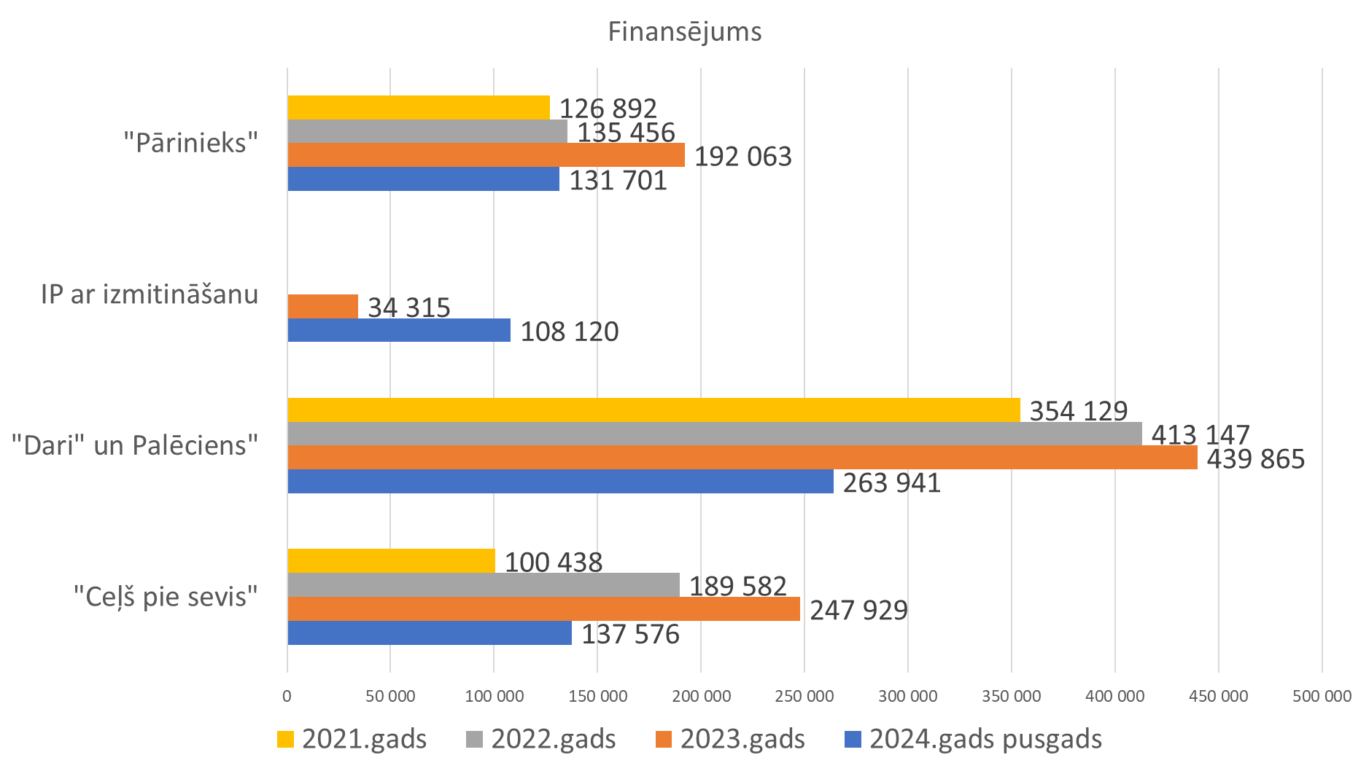
Izlietotais finansējums sociālajām rehabilitācijas programmām bērniem/jauniešiem ar uzvedības traucējumiem

Slide 14
Pabalsts mājokļa pielāgošanai personām, kuras pārvietojas riteņkrēslā, un personām ar redzes invaliditāti
2024. gada pirmajā pusgadā pabalsta mājokļa pielāgošanai personām, kuras pārvietojas riteņkrēslā, un personām ar redzes invaliditāti, nodrošināšanai izlietoti 162 849 euro jeb 90% no gada plāna (180 000 euro).
2024. gada pirmajā pusgadā attiecībā pret 2023. gada pirmo pusgadu pabalsta saņēmēju skaits pieaudzis par 36 personām. 41 personai ir pielāgots mājoklis, t.sk. 17 personām ar redzes traucējumiem un 24 personām ar kustību traucējumiem. Pabalstam izlietotais finansējums pieaudzis par 145 736 euro.
Šobrīd tiek veidota rinda iesniegumu saņemšanas kārtībā. Rindā ir 47 personas.
Notes:
Pabalsta mājokļa pielāgošanai personām, kuras pārvietojas riteņkrēslā, un personām ar redzes invaliditāti saņēmēju skaits un pabalstam izlietotais finansējums – 2024. gada septiņos mēnešos pabalsta nodrošināšanai izlietoti 192 765 euro jeb 107% no gada plāna (180 000 euro). 2024. gada septiņos mēnešos attiecībā pret 2023. gada pirmajiem septiņiem mēnešiem pabalsta saņēmēju skaits pieaudzis par 40 personām un pabalstam izlietotais finansējums pieaudzis par 169 652 euro. Tas skaidrojams ar to, ka pabalstu aktīvi sākušas izmantot neredzīgās personas. Jau šobrīd tiek veidota rinda iesniegumu saņemšanas kārtībā, lai tad, kad tiks piešķirts papildu finansējums, varētu turpināt pabalsta izmaksu.

Slide 15
Tendences, kuras neizskanēja iepriekš, jaunas iniciatīvas, pieprasījums pēc pakalpojumiem
Bērni un jaunieši ar uzvedības traucējumiem – jaunās iniciatīvas (audžuģimenes programma, DAC II līmenis, sociālais darbs ar bērniem ar mentālās veselības problēmām)
Rinda uz pakalpojumiem – SAC, grupu mājas (dzīvoklis)– 108 personas, t.sk. 90 personas ar smagiem/ļoti smagiem GRT ; DAC GRT – 26 personas; ĪSA – 131 persona; individuālās sociālās rehabilitācijas programmas bērniem – rindā 66 bērni ar FT, socializācijas grupas - rindā 17 bērni ar FT, agrīnā intervence - rindā 14 bērni ar FT, atbalsta personai - rindā 7 bērni ar FT
Pakalpojumu sniedzējiem ir kapacitāte palielināt apjomu, taču nav iespējams finansējuma trūkuma dēļ – DAC personām ar GRT 17 vietas, specializētā darbnīca – 11 vietas, DAC personām ar demenci – 15 vietas
No 01.11.2024. plānots jauns grupu mājas (dzīvokļa) (16 vietas) un dienas aprūpes centra pakalpojums (20 vietas), Priedaines iela 11
Līdz 2024.gada beigām plānots sagatavot grozījumus saistošajos noteikumos par sociālo pakalpojumu saņemšanas un samaksas kārtību

Slide 16
Paldies par uzmanību!

